Slide 1
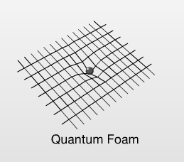
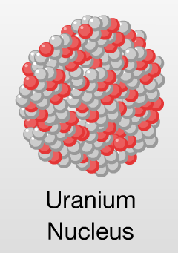
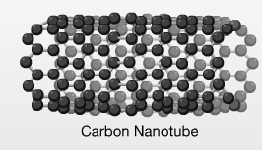
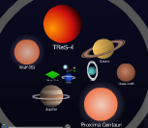
Dall’infinitamente piccolo
all’infinitamente grande
Viaggio dagli acceleratori di particelle, alle nanotecnologie…. all’universo
Lecce, 27 Febbraio 2015

Slide 2
SI – Sistema Internazionale (Unità fontamentali)
Il Sistema Internazionale (SI) è un sistema di unità di misura riconosciuto in tutto il mondo. Le grandezze fisiche fondamentali sono 7.
Unità fondamentali del SI
Quantità | Unità | Simbolo
Lunghezza | metro | m
Massa | kilogrammo | kg
Tempo | secondo | s
Intensità di corrente elettrica | ampere | A
Temperatura termodinamica | kelvin | K
Quantità di sostanza | mole | mol
Intensità luminosa | candela | cd

Slide 3
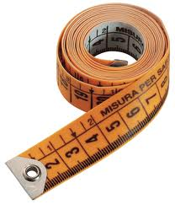
Il metro
Il metro viene definito come il tragitto percorso dalla luce nel vuoto in un tempo di 1/299 792 458 di secondo.
Ma il metro mi permette di misurare qualsiasi lunghezza?
Notes:
In origine, nel 1791, venne definito come 1/10 000 000 del meridiano terrestre fra il polo nord e l'equatore, finché, nel 1983, a Parigi, durante la 17ª Conferenza Generale di Pesi e Misure, venne ridefinito come la distanza percorsa dalla luce nel vuoto in un intervallo di tempo pari a 1/299 792 458 di secondo.

Slide 4
Multipli e sottomultipli del metro
fattore di moltiplicazione | prefisso | simbolo | valore
10 ²⁴ | yotta | Y | 1 000 000 000 000 000 000 000 000
10 ²¹ | zetta | Z | 1 000 000 000 000 000 000 000
10 ¹⁸ | exa | E | 1 000 000 000 000 000 000
10 ¹⁵ | peta | P | 1 000 000 000 000 000
10 ¹² | tera | T | 1 000 000 000 000
10 ⁹ | giga | G | 1 000 000 000
10 ⁶ | mega | M | 1 000 000
10 ³ | chilo | k | 1 000
10 ² | etto | h | 100
10 ¹ | deca | da | 10
10 ⁻¹ | deci | d | 0.1
10 ⁻² | centi | c | 0.01
10 ⁻³ | milli | m | 0.001
10 ⁻⁶ | micro | µ | 0.000 001
10 ⁻⁹ | nano | n | 0.000 000 001
10 ⁻¹² | pico | p | 0.000 000 000 001
10 ⁻¹⁵ | femto | f | 0.000 000 000 000 001
10 ⁻¹⁸ | atto | a | 0.000 000 000 000 000 001
10 ⁻²¹ | zepto | z | 0.000 000 000 000 000 000 001
10 ⁻²⁴ | yocto | y | 0.000 000 000 000 000 000 000 001
Notes:
In origine, nel 1791, venne definito come 1/10 000 000 del meridiano terrestre fra il polo nord e l'equatore, finché, nel 1983, a Parigi, durante la 17ª Conferenza Generale di Pesi e Misure, venne ridefinito come la distanza percorsa dalla luce nel vuoto in un intervallo di tempo pari a 1/299 792 458 di secondo.

Slide 5
Dall’universo “conosciuto” ai quark
http://www.youtube.com/watch?v=ZL08Qy-rohQ
Notes:
In origine, nel 1791, venne definito come 1/10 000 000 del meridiano terrestre fra il polo nord e l'equatore, finché, nel 1983, a Parigi, durante la 17ª Conferenza Generale di Pesi e Misure, venne ridefinito come la distanza percorsa dalla luce nel vuoto in un intervallo di tempo pari a 1/299 792 458 di secondo.

Slide 6
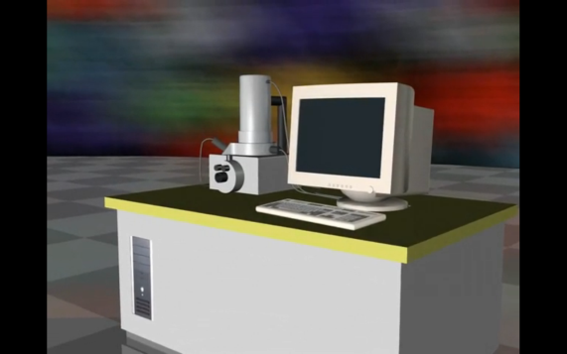
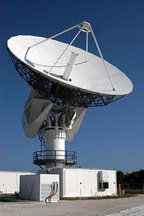
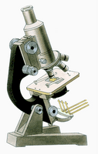
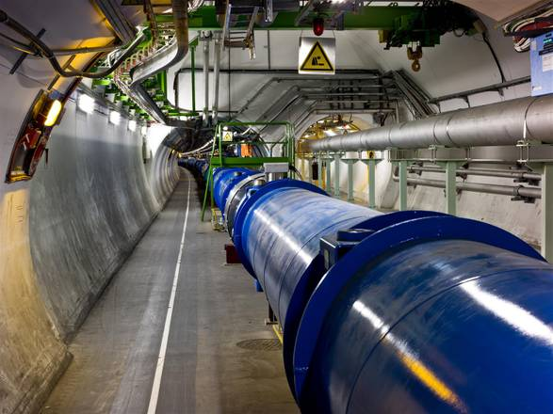
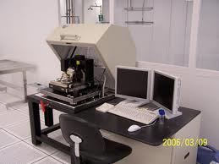
Osservazione e misura dell’infinitamente grande e piccolo
Ma come si osserva e si misura l’ “infinitamente” grande degli oggetti che popolano l’Universo e l’ “infinitamente” piccolo degli atomi che compongono tutto ciò che conosciamo?
Ci aiutano telescopi, microscopi ed acceleratori

Slide 7
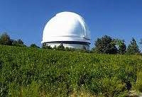
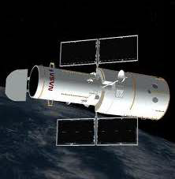
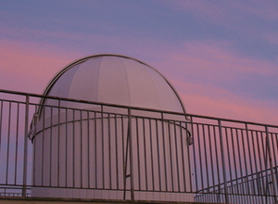
I telescopi
I telescopi ci aiutano ad osservare ciò che popola l’universo (pianeti, satelliti, galassie…). I più importanti telescopi al mondo si trovano in zone della terra dove l’inquinamento luminoso è minimo: ad esempio in Cile, Arizona, Canarie, Hawai, Sudafrica, Texas.
Telescopio sul monte Palomar
Telescopio spaziale Hubble
Telescopio del Dipartimento di Matematica e Fisica
Notes:
L'Osservatorio di Monte Palomar è di proprietà del California Institute of Technology (Caltech),

Slide 8
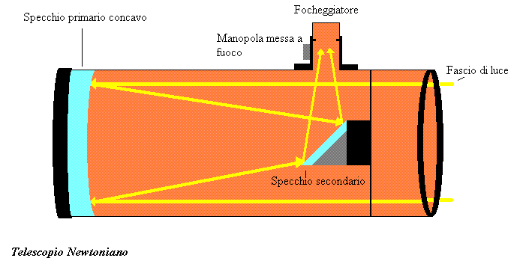
I telescopi
Principio di funzionamento di un telescopio

Slide 9
Distanze “astronomiche”
Quando si sente parlare di distanza di oggetti nello spazio si usa come unità di misura l’anno luce, ovvero la distanza che la luce percorre in un anno
La luce viaggia nello spazio ad una velocità di circa 300.000 chilometri al secondo
un anno luce corrisponde a 9.500.000.000.000 Km
Notes:
La luce di molte stelle che osserviamo di notte giunge fino a noi dopo un viaggio di milioni di anni, alcune delle stelle che osserviamo probabilmente può non esistere più al momento. Una delle tante domande che possono nascere riguardo le distanze è se esiste un confine dell’universo. Partendo dal presupposto che la velocità della luce sia costante e finita, se ne deduce che possiamo osservare solo una parte di esso, possono esistere porzioni di spazio da cui ancora non abbiamo ricevuto la luce e che potranno essere osservate quando la loro luce giungerà fino a noi.

Slide 10
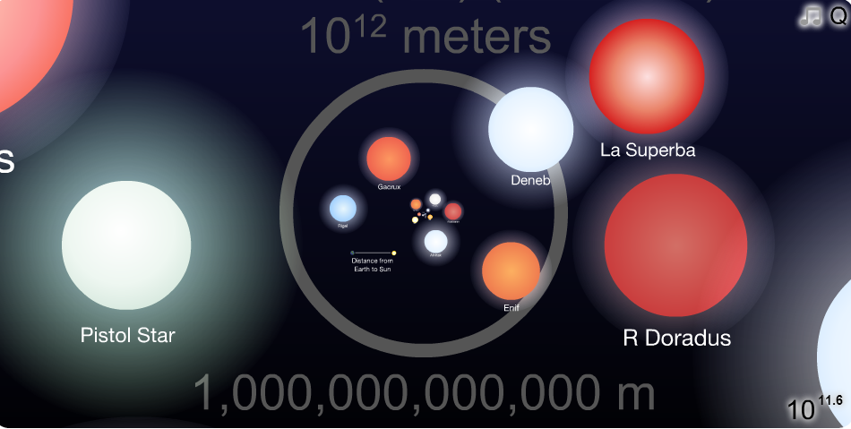
Distanze “astronomiche”
Distanza terra-sole:
159.000.000. Km
1,5 × 10¹¹ m
Con un boing 777 viaggiando a 800 Km/h
187.000 h
∼ 7792 gg
∼ 21 anni
http://apod.nasa.gov/apod/ap140112.html

Slide 11
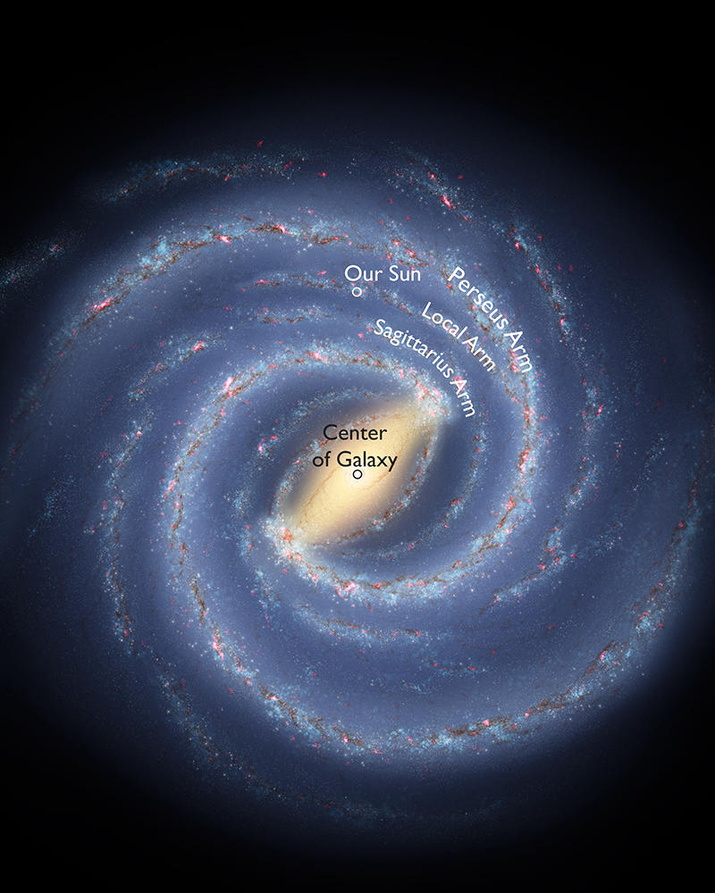
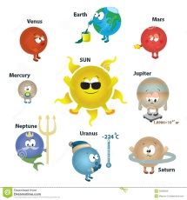
Visita presso il laboratorio di Astrofisica
Corpi del sistema solare e confronto con il resto dell’ Universo
Dott.ssa Giulia ALEMANNO
Prof. Vincenzo OROFINO

Slide 12
I microscopi
Il microscopio ottico
Il microscopio elettronico a scansione (SEM)
Il microscopio a forza atomica
(AFM)

Slide 13
I microscopi
I microscopi sono strumenti utilizzati per produrre immagini visive ingrandite di oggetti troppo piccoli da osservare ad occhio nudo.
Un uomo dotato di vista normale, per poter leggere una scritta deve porre gli occhi ad una distanza di almeno 25 - 30 cm dal foglio. A tale distanza l'occhio è in grado di separare due punti distanti almeno 0,075 - 0,1 mm. Due punti più vicini vengono quindi visti come un unico punto. Questa distanza viene detta potere o limite risolutivo dell'occhio.

Slide 14
I microscopi
Il microscopio assolve due importanti funzioni:
ingrandisce oggetti invisibili ad occhio nudo
permette di vedere separati due oggetti che ad occhio nudo appaiono uniti
INGRANDIMENTO: numero di volte in cui l’oggetto reale è ingrandito
RISOLUZIONE: distanza minima alla quale due punti vicini fra loro risultano distanti.

Slide 15
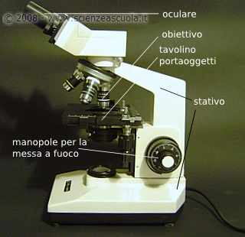
Il microscopio ottico

Slide 16
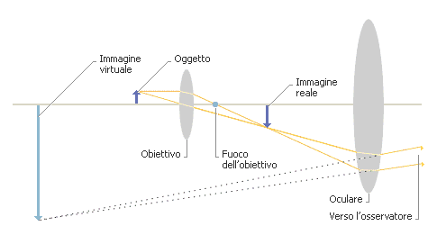
Il microscopio ottico
Essenzialmente il microscopio ottico è composto da due lenti convergenti e convesse. Queste due lenti sono nell'obiettivo e nell'oculare, montate alle estremità di un tubo chiamato il tubo del corpo del microscopio.
L'obbiettivo, posto vicino all'oggetto da osservare produce un'immagine reale, ingrandita e capovolta, che viene a sua volta osservata attraverso l'oculare; esso riceve questa immagine nel proprio fuoco e la trasforma nell'immagine finale, che è virtuale, capovolta e ingrandita rispetto a quella reale

Slide 17
Il microscopio ottico
L’ingrandimento totale è il prodotto degli ingrandimenti dati dall’oculare e dall’obiettivo. I valori dell’ingrandimento sono indicati sul supporto delle lenti. Per esempio: se sull’oculare c’è scritto 10X e sull’obiettivo 40X, l’immagine risulterà ingrandita 400 volte rispetto all’oggetto esaminato.
RISOLUZIONE: ~ 0,2 μm
INGRANDIMENTI: 1500 x

Slide 18
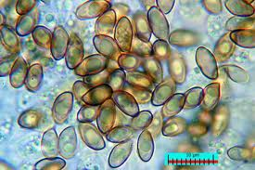
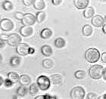
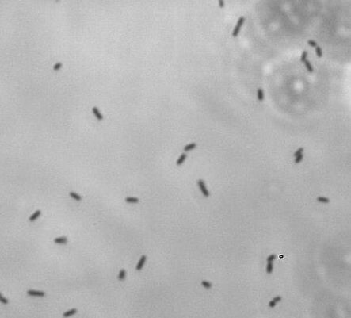
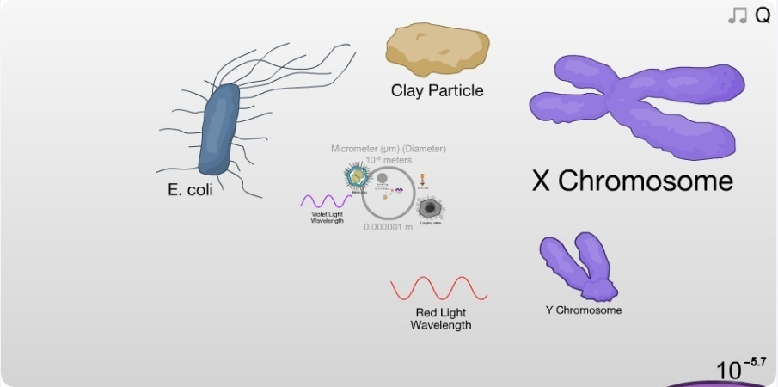
Il microscopio ottico
Cosa possiamo vedere con il microscopio ottico?
Con un buon microscopio ottico che utilizzi la luce bianca siamo in grado di discernere nitidamente oggetti con un diametro superiore a 0,2 micrometri.
Spore
lieviti
batteri
batteri

Slide 19
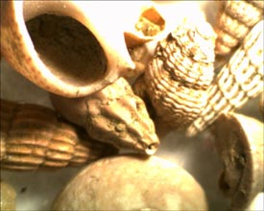
Visita presso il laboratorio di microscopia ottica ed elettronica
Osservazioni di fossili al microscopio ottico
Dott.ssa Marcella D’Elia

Slide 20
Il microscopio elettronico
Il microscopio elettronico a scansione (SEM – Scannig electron microscopy)
Tale microscopio, a differenza di quello ottico, utilliza come sorgente per la visualizzazione del campione un fascio di elettroni e non di luce. Con il microscopio elettronico si possono vedere oggetti dell’ordine del micron (10⁻⁶ m). Microscopi elettronici di ultima generazione riescono a visualizzare oggetti del centinaio di nm (10⁻⁹ m).
http://www.youtube.com/watch?v=FetV6GJ2Fls

Slide 21
Il microscopio elettronico
RISOLUZIONE: 0,1 – 2 nm
INGRANDIMENTI: 100000 x
http://apod.nasa.gov/apod/ap140112.html

Slide 22
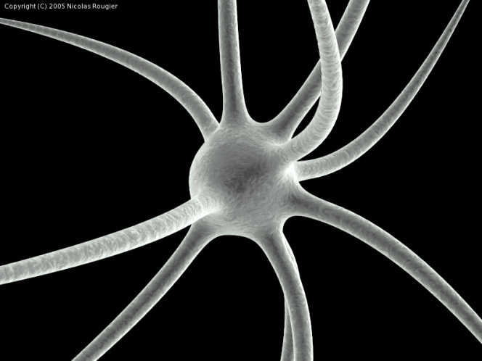
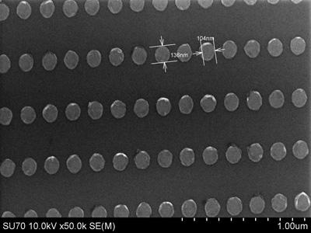
Il microscopio elettronico
RISOLUZIONE: 0,1 – 2 nm
INGRANDIMENTI: 100000 x
Neurone
Batteri E. Coli
Nanomagneti

Slide 23
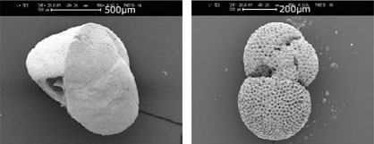
Visita presso il laboratorio di microscopia ottica ed elettronica
Osservazioni di immagini di fossili acquisite al microscopio elettronico
Dott.ssa Marcella D’Elia

Slide 24
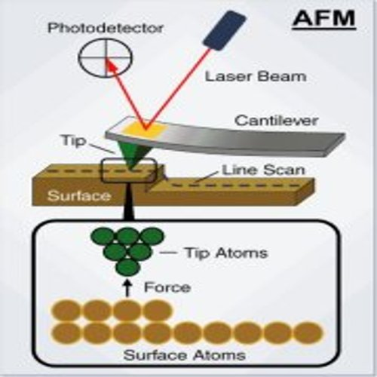
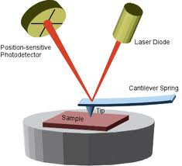
Il microscopio a forza atomica (AFM)
Il microscopio a forza atomica, sfrutta l’interazione tra gli atomi di una punta e gli atomi del campione da “osservare”

Slide 25
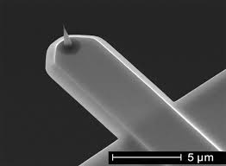
Il microscopio a forza atomica (AFM)

Slide 26
Il microscopio a forza atomica (AFM)
Il microscopio a forza atomica, sfrutta l’interazione tra gli atomi di una punta e gli atomi del campione da “osservare”
https://www.youtube.com/watch?v=FetV6GJ2Fls
Dal minuto 5:09 al minuto 6:46

Slide 27
Il microscopio a forza atomica (AFM)
INGRANDIMENTO: ~ 1 000 000 x
RISOLUZIONE: ~ 0,1 nm
http://apod.nasa.gov/apod/ap140112.html

Slide 28
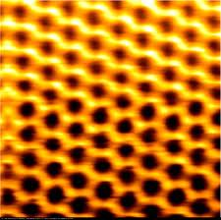
Il microscopio a forza atomica (AFM)
INGRANDIMENTO: ~ 1 000 000 x
RISOLUZIONE: ~ 0,1 nm
grafite

Slide 29
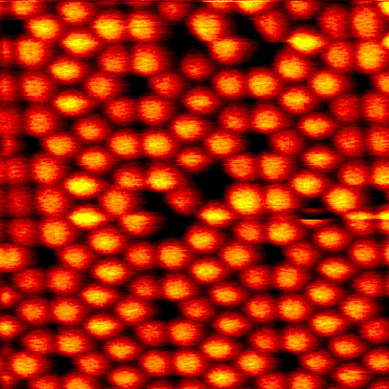
Il microscopio a forza atomica (AFM)
INGRANDIMENTO: ~ 1 000 000
RISOLUZIONE: ~ 0,1 nm
Silicio (111)

Slide 30
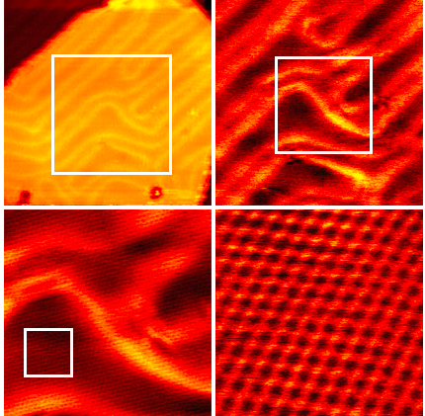
Il microscopio a forza atomica (AFM)
INGRANDIMENTO: ~ 1 000 000
RISOLUZIONE: ~ 0,1 nm
Au (111)

Slide 31
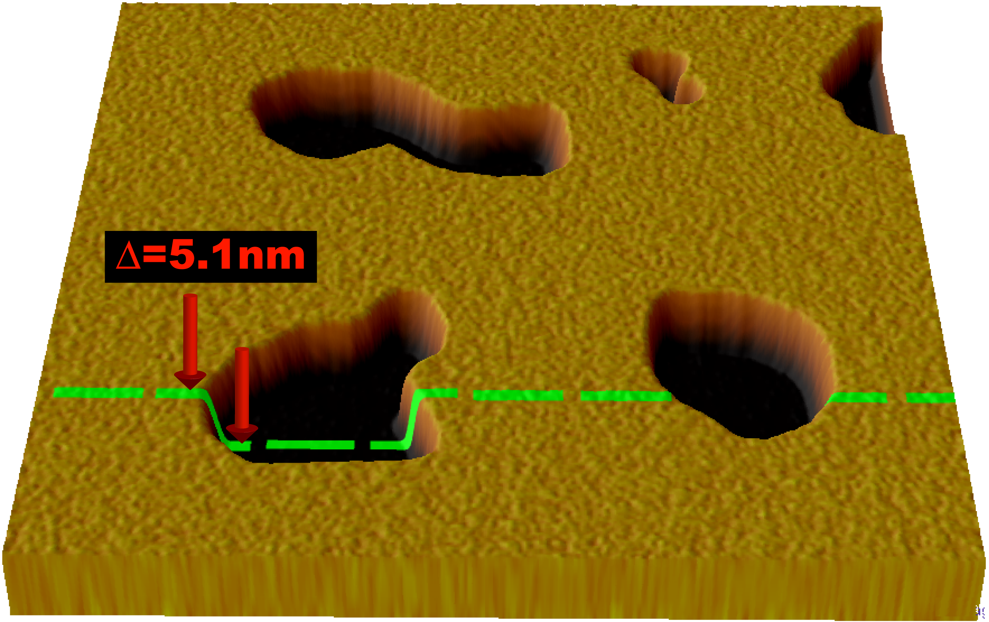
Il microscopio a forza atomica (AFM)
INGRANDIMENTO: ~ 1 000 000
RISOLUZIONE: ~ 0,1 nm
Au (111)

Slide 32
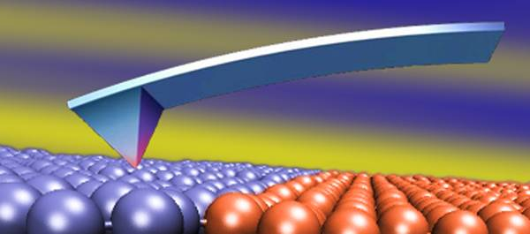
Visita presso il laboratorio di microscopia AFM
Osservazioni di un campione al microscopio a forza atomica
Prof.ssa Anna Paola Caricato

Slide 33
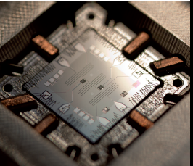
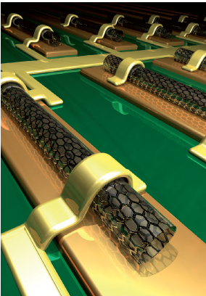
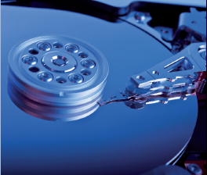
Dispositivi alla nanoscala
Prof. Ing. Massimo De Vittorio

Slide 34
Acceleratori di particelle
L’atomo ha una sua struttura interna, è composto da particelle più semplici dette particelle subatomiche. La fisica delle particelle e la meccanica quantistica sono elementi fondamentali per lo studio della struttura della materia. Lo studio dell’infinitamente piccolo passa attraverso gli esperimenti condotti tramite macchine come l’LHC ( Large Hadron Collider) del CERN di Ginevra, gli accelleratori di particelle.
Un acceleratore di particelle può essere pensato come un gigantesco microscopio che “scruta” la materia
Negli acceleratori di particelle avvengono delle collisioni tra particelle ad alta energia, l’interpretazione di questi scontri è necessaria per verificare le teorie sperimentali proposte per rintracciare i costituenti ultimi della materia
Il tentativo di spiegare tutte le particelle e le forze fondamentali della natura in un’unica teoria è nota come
Theory of Everything

Slide 35
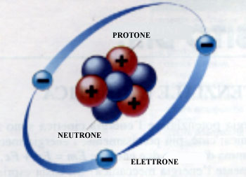
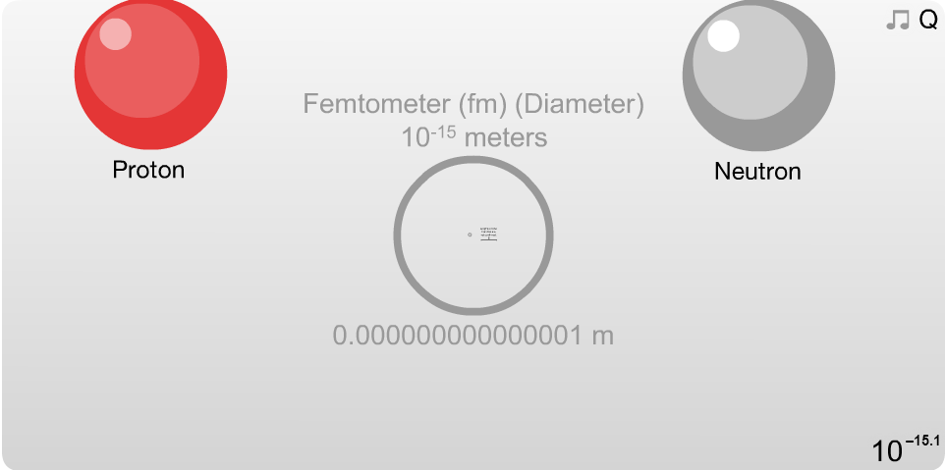
Acceleratori di particelle
http://apod.nasa.gov/apod/ap140112.html

Slide 36
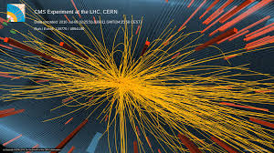
Visita presso il laboratorio di alte energie
Particelle elementari ed acceleratori
Prof.ssa Margherita Primavera
Prof. Gianfranco Tassielli

Slide 37
Ed ora……
Visita presso i laboratori
Buon divertimento

